Slide 1
SP ATAC
a split-pool ligationbased high-throughput single-cell assay for transposase-accessible chromatin

Slide 2
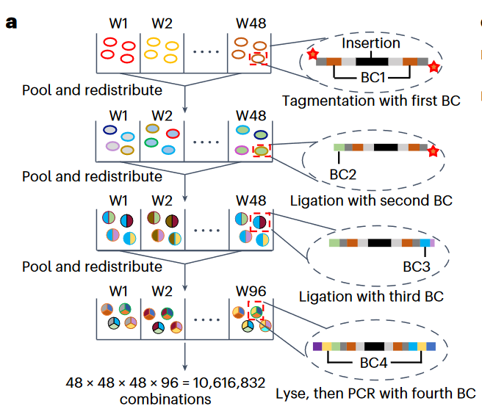
SPATAC-seq ：利用组合索引原理对同一单细胞中的染色质片段进行唯一标记，图中展示了 SPATAC-seq 每一步中 DNA 片段的分子结构，其中红色五角星代表磷酸化修饰

Slide 3
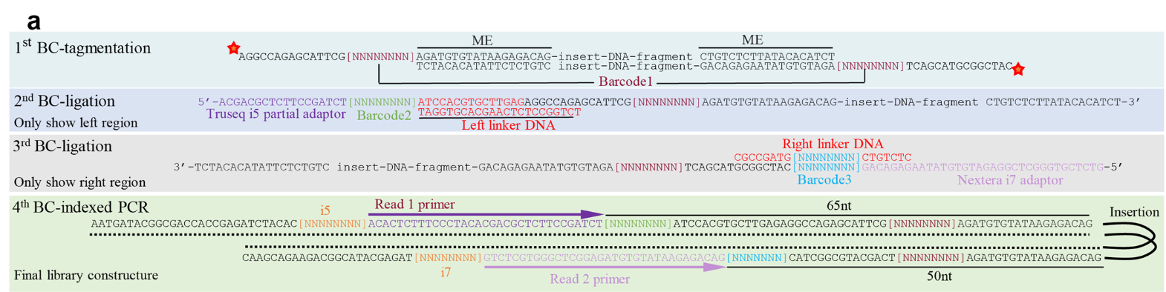

Slide 4
wellDA - seq
High-throughput scDNA&ATAC-seq

Slide 5
wellDA - seq
wellDA - seq 利用两种不同的 Tn5 转座体（Tn5 - 1 和 Tn5 - 2）分别标记开放染色质区域（ATAC 图谱）和剩余封闭区域（DNA 图谱）。
首先对单细胞悬液进行透化处理，用 Tn5 - 1 标记开放染色质，在完成这一转座步骤后，对细胞进行洗涤并用DAPI染色，然后使用多通道微量分配器将其加载到具有 5184 个纳米孔的纳米孔芯片中。通过对所有孔进行成像来选择含有单个细胞的纳米孔（1200 - 2600 个），以避免出现双细胞、降解的细胞核以及空孔等情况。
随后，使用一种基于蛋白酶的缓冲液将纳米孔中的每个单细胞完全裂解，使 DNA 与染色质中的蛋白质等成分完全分离。
接下来，使用第二组 Tn5 转座体（Tn5 - 2）进行第二轮转座反应，以标记基因组中先前处于闭合状态的染色质区域
将一组 72×72 种 DNA 索引引物和 72×72 种 ATAC 索引引物（它们与两种 Tn5 转座体的转座体衔接子相匹配）添加到纳米孔中，通过使用 DNA 和 ATAC 索引的独特组合，在 PCR 扩增过程中，来自同一个细胞的开放区域和闭合区域的分子会被用一个独特的细胞条形码进行标记。
然后将整个芯片上每个单细胞的 PCR 产物汇集在一起，接着再进行一轮 PCR 扩增步骤，分别使用特定于不同模式（即 ATAC 和 DNA 模式）的引物对 ATAC 和 DNA 模式进行富集。
最后，将富集后的测序文库用于下一代测序以及下游数据分析

Slide 6
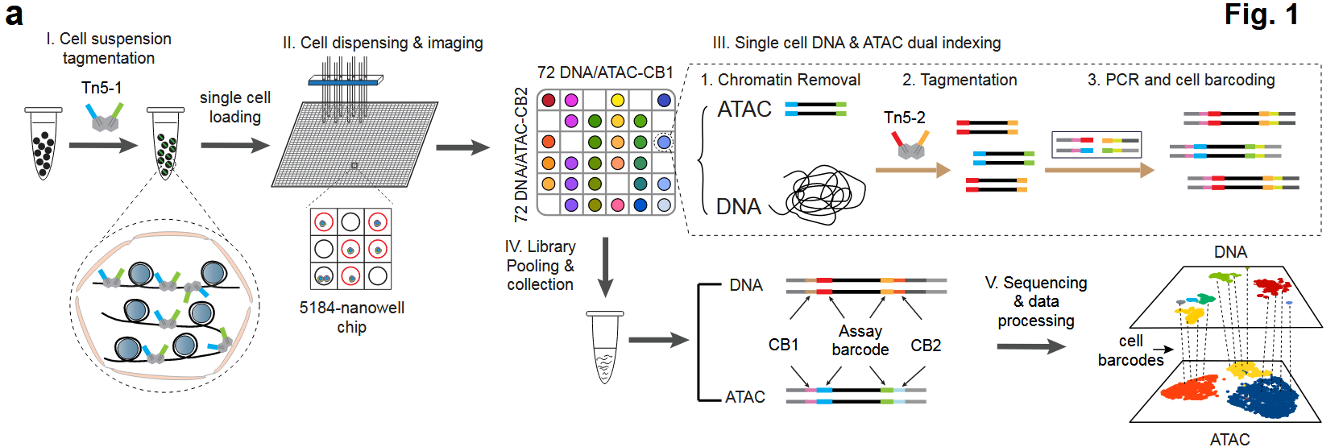
wellDA-seq
ICELL8 cx 单细胞系统
12 ×

Slide 7
谢谢

